Slide 1


写给大家看的设计书
[美] Robin William 著
苏金国 刘亮 译
PPT：@筱dan丹

Slide 2

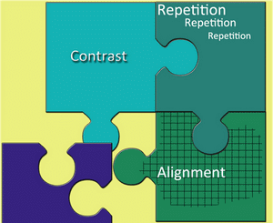

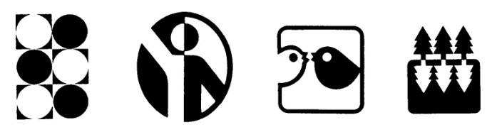
设计的基本原则
如果某些元素在理解上存在关联 或者相互之间存在某种联系 那么这些元素在视觉上也应该有关联
亲密性
任何元素都不能在页面上随意安放 一定要确保每一项 都与页面上的其它元素对齐
对齐
设计的某些方面需要在整个作品中重复
重复
如果两个元素不同，就会产生对比 如果两项不完全相同 就应使之完全不同，而且是截然不同
对比

Slide 3
如何实现亲密性？
Your Attitude
Is Your Life
Lessons from raising three children
as a single mom
Robin William
October 9
隔行间隔均匀，充满整个画面
看不出各行内容之间的联系
Notes:
根据亲密性原则，将彼此相关的项分在一组建立更近的亲密性；相互之间没有之间关联的项要分开。
通过设置不同间隔来指各项的接近程度或关系的重要性。
是不是看起来有条理了些呢？同时你也发现了，整个画面是居中对齐的。

Slide 4
如何实现亲密性？
Your Attitude
Is Your Life
Lessons from raising three children
as a single mom
Robin William
October 9
Your Attitude
is Your Life
Lessons from
raising three children
as a single mom
Robin William
October 9
隔行间隔均匀，充满整个画面
看不出各行内容之间的联系
Notes:
根据亲密性原则，将彼此相关的项分在一组建立更近的亲密性；相互之间没有之间关联的项要分开。
通过设置不同间隔来指各项的接近程度或关系的重要性。
是不是看起来有条理了些呢？同时你也发现了，整个画面是居中对齐的。

Slide 5
如何实现亲密性？
Your Attitude
Is Your Life
Lessons from raising three children
as a single mom
Robin William
October 9
通过设置不同间隔来指示各项的接近程度或关系重要性。
Your Attitude
is Your Life
Lessons from
raising three children
as a single mom
Robin William
October 9
隔行间隔均匀，充满整个画面
看不出各行内容之间的联系
Notes:
根据亲密性原则，将彼此相关的项分在一组建立更近的亲密性；相互之间没有之间关联的项要分开。
通过设置不同间隔来指各项的接近程度或关系的重要性。
是不是看起来有条理了些呢？同时你也发现了，整个画面是居中对齐的。

Slide 6
如何实现对齐？
Your Attitude
is Your Life
Lessons from
raising three children
as a single mom
Robin William
October 9
居中对齐是一种合法的对齐方式，但边界是“软”的，看不出“对齐线”的强度。
而文本左对齐或右对齐能够让文本联系起来的线更明确。文本外观更清晰、效果更分明。
Notes:
Robin对齐原则指出：任何元素都不能在页面上随意安放。每一项都应当与画面的某个内容存在某种视觉联系。
相对于居中对齐，左对齐或右对齐能让文本的联系更明确。
这样能使页面看起来统一。能否让页面更加统一呢？

Slide 7

如何实现对齐？
Your Attitude
is Your Life
Lessons from
raising three children
as a single mom
Robin William
October 9
居中对齐是一种合法的对齐方式，但边界是“软”的，看不出“对齐线”的强度。
而文本左对齐或右对齐能够让文本联系起来的线更明确。文本外观更清晰、效果更分明。
Notes:
Robin对齐原则指出：任何元素都不能在页面上随意安放。每一项都应当与画面的某个内容存在某种视觉联系。
相对于居中对齐，左对齐或右对齐能让文本的联系更明确。
这样能使页面看起来统一。能否让页面更加统一呢？

Slide 8

如何实现对齐？
Your Attitude
is Your Life
Lessons from
raising three children
as a single mom
Robin William
October 9
居中对齐是一种合法的对齐方式，但边界是“软”的，看不出“对齐线”的强度。
而文本左对齐或右对齐能够让文本联系起来的线更明确。文本外观更清晰、效果更分明。
能否更进一步
Notes:
Robin对齐原则指出：任何元素都不能在页面上随意安放。每一项都应当与画面的某个内容存在某种视觉联系。
相对于居中对齐，左对齐或右对齐能让文本的联系更明确。
这样能使页面看起来统一。能否让页面更加统一呢？

Slide 9
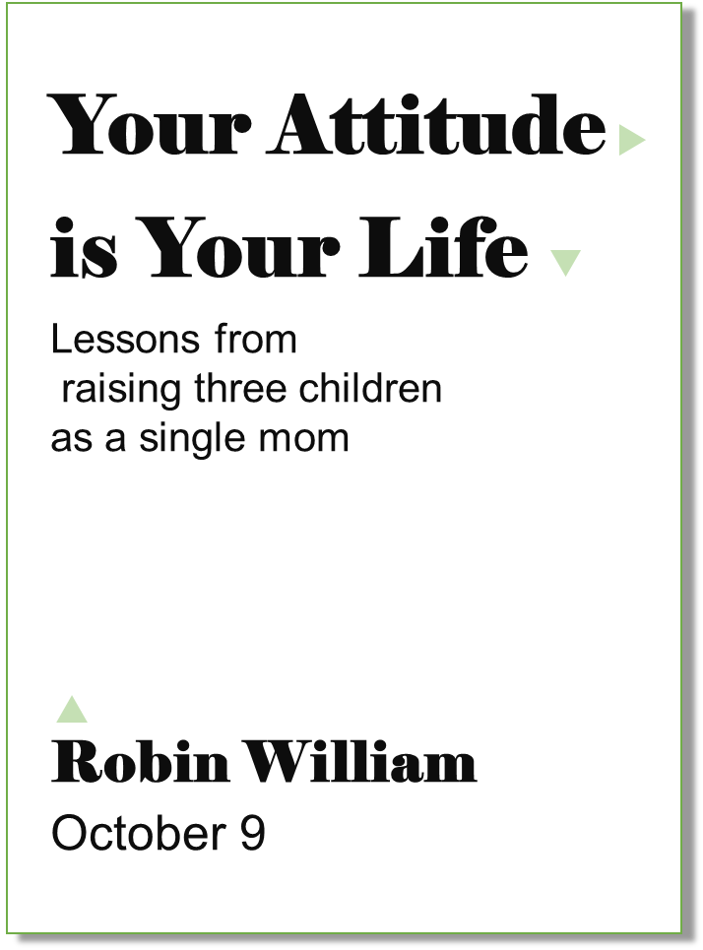
如何实现重复？
标题与作者名（字体）重复，可以增强它们之间的联系
小三角的颜色重复，有助于把设计中的不同部分联系在一起
Notes:
那就是重复原则了。
在这个案例中：标题与作者名（字体）重复，可以增强它们之间的联系；
小三角的颜色重复，有助于把设计中的不同部分联系在一起。
重复的设计使得页面更加统一，而且增强了视觉效果。
但似乎视觉效果增强得还不够？
那让我们试试增强视觉效果最有效另一个途径：对比。

Slide 10
如何实现对比？
Your Attitude
is Your Life
Lessons from
raising three children
as a single mom
Robin William
October 9
Your Attitude
is Your Life
黑色框的添加，增加了字体与背景、标题、作者名与其他项目的对比
Robin William
Notes:
在这个案例中：黑色框的添加，增加了字体与背景、标题、作者名与其他项目的对比。
对比的使用，让页面很容易吸引读者的眼球，还能够在不同元素之间建立一种有组织的层次结构。
要记住一个重要规则：要想实现有效的对比，对比就必须强烈。千万不要畏畏缩缩。

Slide 11

回顾
亲密性
对齐
排版原则
对比
重复

Slide 12
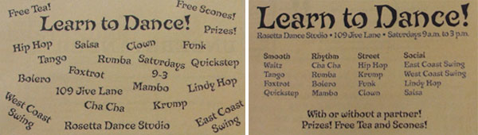
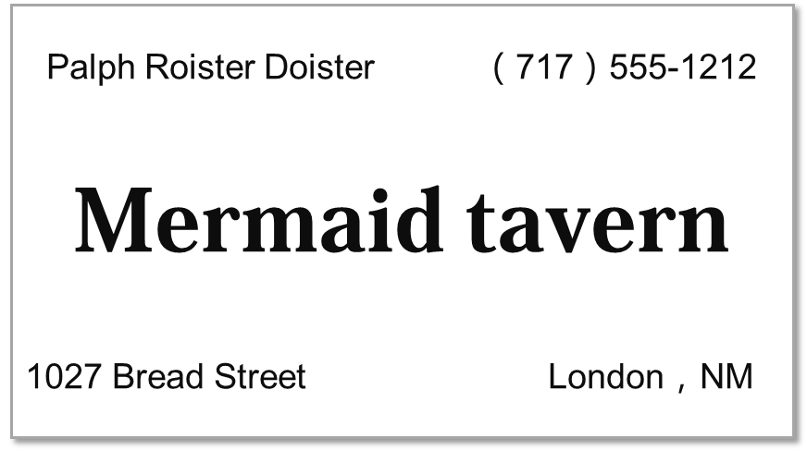

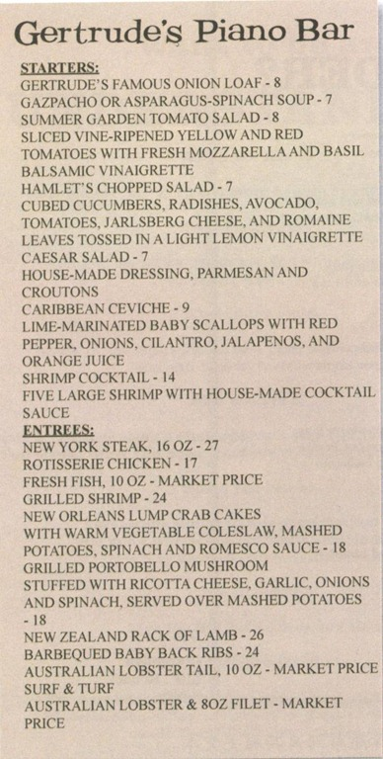
要避免的问题
过多孤立元素
多种对齐方式
对比不明显
不同元素间距相同

Slide 13

谢谢聆听！
@筱dan丹

Slide 14
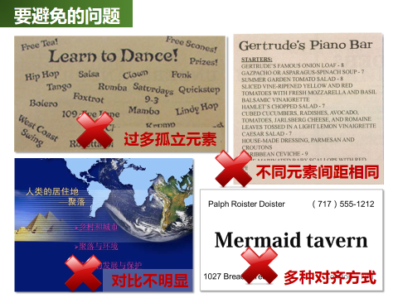
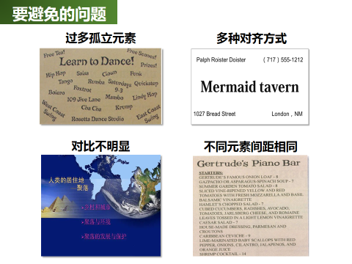
感谢@秋叶 大叔，@小巴_1990 的细心、反复指导！
修改前
修改后

Slide 15
你也想免费得到出版社赠书做PPT读书笔记？
1
2
3
4
购买99元
网易云课堂
PPT在线课程
购买后去微博私信@秋叶
要福利QQ群号
新浪微博晒作业被老师肯定奖励内部选书
出版社寄书到后约@时间卡片 晒读书PPT
友情提示：马上就去新浪微博
1、关注@时间卡片 ，可以看到其它学员读书PPT制作约定
2、关注@读书笔记PPT，可以看到其它学员已经提交的读书PPT
3、搜#和秋叶一起学PPT#标签，可以看到其它学员已经提交的作业PPT
4、国内主流出版社都已经和@秋叶 老师合作，有本事，不花钱好书随时让你选！

Slide 16


#和秋叶一起学PPT#
学员寒假读书笔记068号
你也想做？请马上@时间卡片 约定
我们免费指导你做出好读书笔记PPT！
搜
和 秋叶 一起学PPT
网易云课堂最受欢迎的付费职场课
网易云课堂
秋叶

